Slide 1
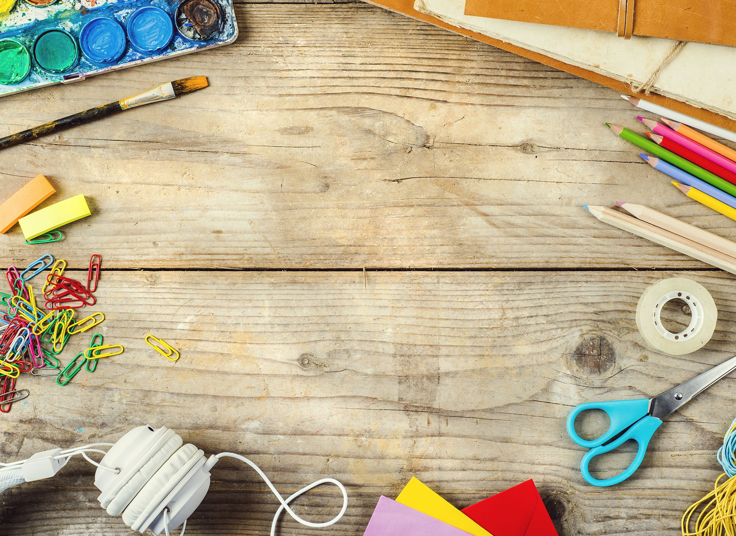
Руководитель: Семенова Наталья Александровна
"Детский дизайн"

Slide 2
«Дети охотно всегда чем-нибудь занимаются. Это весьма полезно, а потому не только не следует этому мешать, но нужно принимать меры к тому, чтобы всегда у них было что делать.» Ян Амос Каменский

Slide 3
"Детский дизайн"
Цель:
развитие творческого потенциала каждого ребенка, стремления к самосовершенствованию и самореализации через художественную деятельность (дизайн)

Slide 4
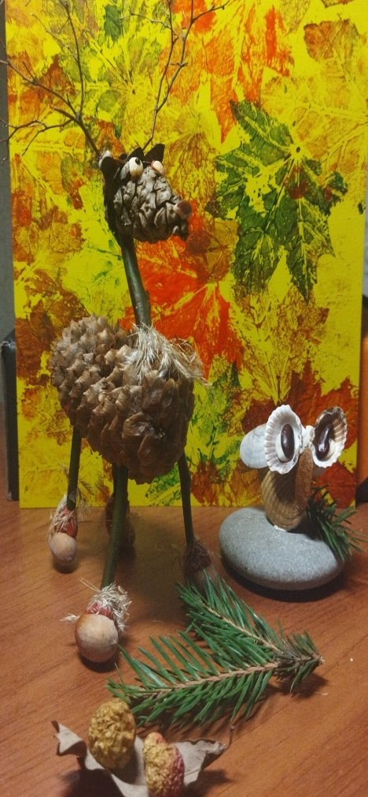
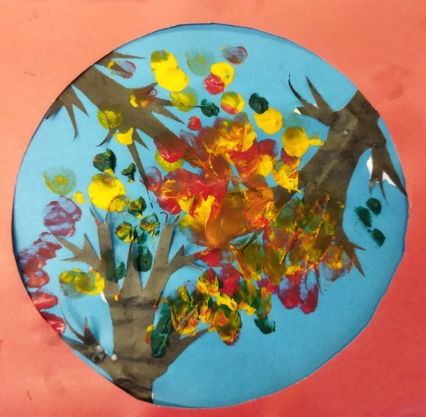
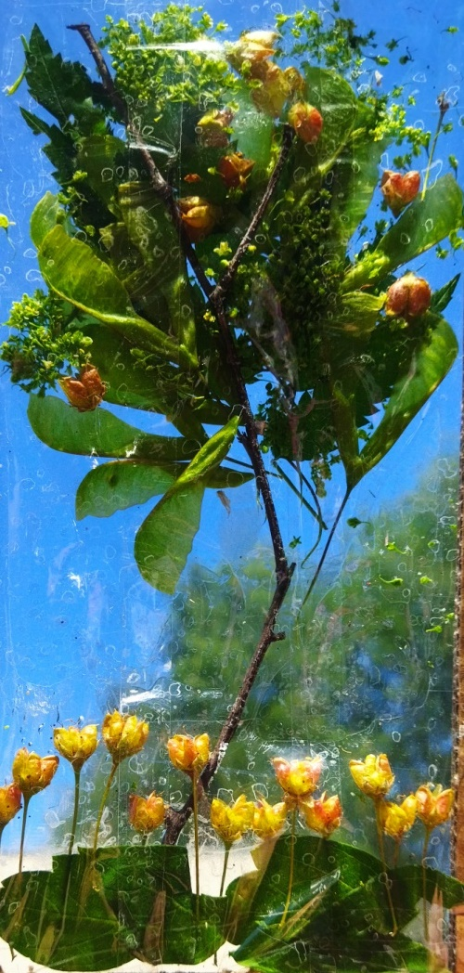
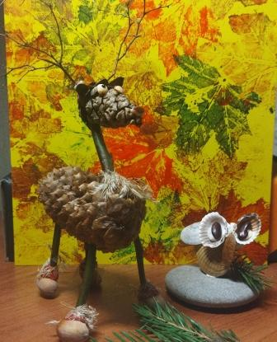
Задачи: научить ребенка новым технологиям и видам художественной деятельности (декупаж,
флористика, оригами, работа с природным и бросовым материалом)
"Детский дизайн"

Slide 5
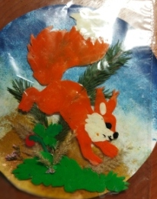
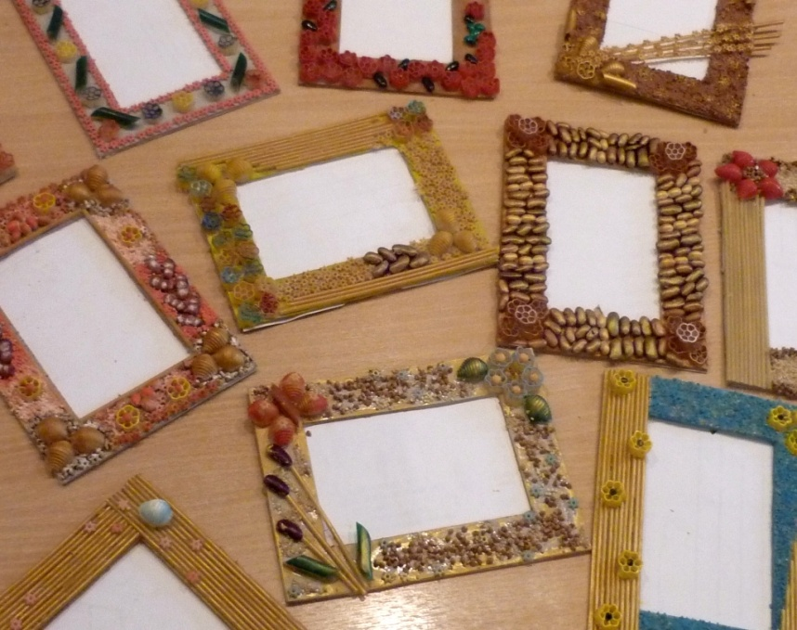
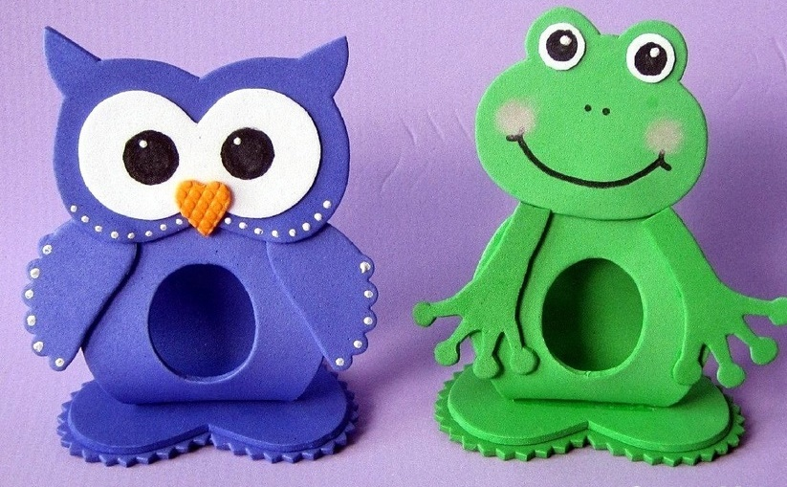
Задачи: а так же (обратная аппликация из пластилина, работа с гофробумагой, крупой, фоамираном, тканью, воздушным пластилином, готовыми формами )
"Детский дизайн"

Slide 6
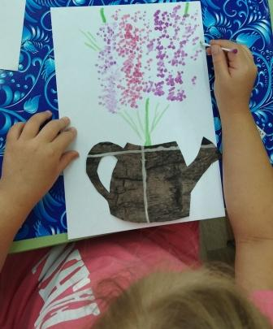
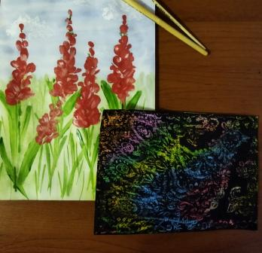
"Детский дизайн"

Slide 7
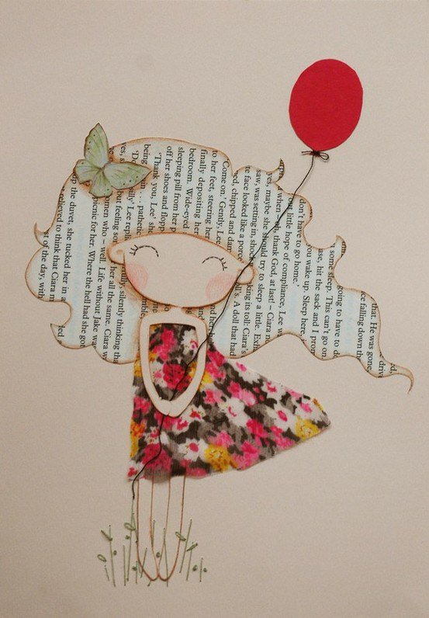
Ожидаемые результаты
дети 5-6 лет: – имеют представления о нетрадиционных техниках рисования;
– имеют представления об особенностях используемых материалов, их свойствах;
– обладают навыками работы с различными инструментами, материалами;
– проявляют самостоятельность в выборе материала, создании композиции;
– проявляют устойчивый интерес к продуктивной деятельности
"Детский дизайн"

Slide 8
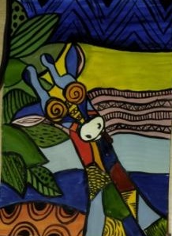
Ожидаемые результаты дети 6-7 лет: – умеют планировать работу; – реализуют творческие замыслы; – сочетают разные приемы, техники продуктивной деятельности; – выражает свое отношение к эстетическим объектам.
"Детский дизайн"

Slide 9
Творческих успехов! Жду всех!

